Slide 1



Slide 2
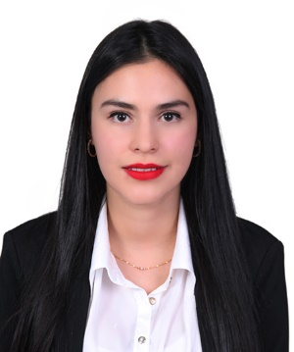











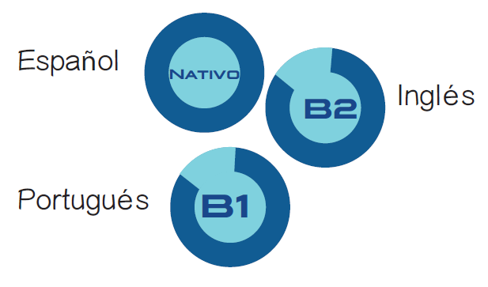







ALISSON BERNAL
Ingeniera civil
EDUCACIÓN
Universitarios:
- Escuela Colombiana de
Ingeniería Julio Garavito
Ingeniería civil 2016
- Escuela Colombiana de
Ingeniería Julio Garavito
Matemáticas (proceso de grado)
Complementarios:
Universidad de La Salle
Curso de Excel avanzado 2014
Secundarios:
Colegio Liceo
Campestre Facatativá
Bachiller académico 2010
Alisson Stefany Bernal Castro 12 abril de 1994 Bogotá D.C
T.P. 25202-340372 CND
CONTACTO
HERRAMIENTAS TÉCNICAS
IDIOMAS
TEL: 313 420 4167
DIR: Cra 10 No. 15d-24
Facatativá, CND
e-mail: alissonbernalc@gmail.com
alisson.bernal@mail.escuelaing.edu.co
PERFIL
EXPERIENCIA LABORAL
Ingeniera civil con énfasis en las áreas de presupuestos y planeación de obra, gestión y administración de recursos, control de proyectos y manejo del sistema de gestión de calidad, con competencias para integrar diferentes conocimientos y disciplinas desde el análisis, planeación y ejecución de proyectos de ingeniería. Formada en el uso de recursos tecnológicos para la gestión de proyectos. Con habilidades de trabajo en equipo, capacidad de adaptabilidad y visionaria.
Funciones: apoyo técnico en la supervisión de programación de obra, generación de análisis unitarios, estructuración de presupuestos, elaboración de informes, avance y trazabilidad de obra, asignación de recursos y control de calidad, documentación y seguimiento del proceso según sistema de gestión de calidad.
Funciones: apoyo técnico en la dirección y supervisión del sistema de gestión de calidad, acompañamiento a proyectos en ejecución, verificación de cumplimientos legales y estándares de calidad de la compañía, control documental del SGI, creación e implementación de estrategias para la transmisión de buenas prácticas constructivas y actualización de normativa aplicable.
Constructora ConConcreto
Auxiliar de Ingeniería
(Enero/16-Febreo/17)
Ing. Juan Villalobos
Director oficina técnica
TEL: 320 358 2454
Constructora ConConcreto
Profesional QAQC
(Marzo/17- Enero 2018)
Loly Rodríguez
Directora Nacional Calidad
TEL: 314 814 0610

